Slide 1
Malborski Budżet Obywatelski „Junior” na 2026 r.

Slide 2
Co to jest MBOJ?
📌
MBOJ to skrót od Malborskiego Budżetu Obywatelskiego „Junior”, który realizowany jest przez Miasto Malbork już od 2018 r.
Jest to forma konsultacji społecznych dotycząca przeznaczenia części wydatków z budżetu gminy na wskazane przez mieszkańców propozycje zadań o charakterze lokalnym.
MBOJ polega na zgłaszaniu ważnych dla mieszkańców zadań, ich wybór w drodze głosowania oraz realizację
przy finansowaniu z budżetu Miasta Malborka w ramach ustalonych środków finansowych.

Slide 3
Po co jest MBOJ?
Żeby:
pokazać, że dzieci i młodzież mają głos!
wspólnie zmieniać nasze miasto!
uczyć się działać w grupie i dla innych!
zachęcić do dyskusji na temat zainteresowań i potrzeb
dzieci i młodzieży!
promować postawy obywatelskie!

Slide 4
Kto może brać udział w MBOJ?
👧🧑‍🦱 Wszystkie dzieci i młodzież z Miasta Malborka w wieku od 7 do 21 lat
UWAGA! Przy składaniu wniosku, jeśli wnioskodawca nie jest jeszcze osobą pełnoletnią, musi go reprezentować osoba dorosła!
Ograniczenie uczestników MBOJ do dzieci i młodzieży tylko z Miasta Malborka wynika z tego, że zgłaszanie projektów i głosowanie odbywać się będą tylko przez Internet na stronie www.mboj.malbork.pl.
Weryfikacja uczestników polega na sprawdzeniu ich 4 ostatnich cyfr PESEL,
a Miasto Malbork ma dostęp tylko do danych swoich mieszkańców.

Slide 5
Jakie pomysły można zgłaszać?
Pomysły mogą dotyczyć:
🏀sportu
🎭kultury
📚nauki i edukacji
🌱ekologii
👥spraw społecznych

Slide 6
Czego NIE można zgłaszać?
❌ pomysłów, które:
są zbyt drogie (powyżej 5.000 zł)
będą potem kosztowały dużo w utrzymaniu
są niezgodne z prawem
nie będą dostępne dla wszystkich
wymagają współpracy z kimś, kto nie wyraził zgody
dotyczących remontu, budowy, przebudowy lub zakupu wyposażenia powyżej 200 zł

Slide 7
Co w przypadku wątpliwości?
Zapewniamy konsultacje z członkami Zespołu ds. MBOJ, którzy sprawdzą, podpowiedzą i doradzą.
W skład zespołu wchodzą przedstawiciele Wydziałów Urzędu Miasta Malborka, miejskich jednostek organizacyjnych, przedstawiciele Rady Miasta Malborka oraz Młodzieżowej Rady Miasta Malborka
Skład Zespołu:
1. Ewa Dąbrowska – Przewodnicząca Zespołu
2. Ewa Arbart - Z-ca Przewodniczącej Zespołu
3. Grzegorz Koniszewski
4. Sylwia Starosta-Romańczuk
5. Małgorzata Kocerka
6. Katarzyna Fabiańska
7. Agnieszka Rudzka
8. Małgorzata Krysik
9. Dorota Raczkowska
10. Robert Król
11. Małgorzata Badziong
12. Celina Pacanowska
13. Maciej Olęcki

Slide 8
Zgłaszanie projektów
📝 Wypełniasz formularz online na: www.mboj.malbork.pl
Do skutecznego złożenia projektu należy podać:
imię i nazwisko projektodawcy,
adres e-mail projektodawcy,
numer telefonu projektodawcy
wypełnić wszystkie pola wniosku

Slide 9
Harmonogram
maj 2025 | Kampania informacyjna
26 maja – 8 czerwca 2025 r. | Składanie propozycji zadań do MBOJ na rok 2026 w formie elektronicznej na dedykowanej platformie internetowej www.mboj.malbork.pl
do 25 lipca 2024 r. | Weryfikacja zgłoszonych projektów przez Zespół ds. MBOJ
15-26 września 2025 r. | Głosowanie na platformie internetowej www.mboj.malbork.pl
do 5 dni roboczych po głosowaniu | Przekazanie przez Zespół ds. MBOJ Burmistrzowi Miasta Malborka wyników głosowania
do 17 października 2025 r. | Zgłoszenie zadań, które uzyskają największą liczbę głosów do projektu budżetu miasta Malborka

Slide 10
Co dzieje się
ze zgłoszonymi pomysłami?
Zespołu ds. MBOJ sprawdza🔍
czy pomysł można zrealizować
czy wszystko się zgadza formalnie
Jeśli czegoś zabraknie lub się nie będzie zgadzało - można będzie poprawić!
📞 Zespół wezwie telefonicznie lub pocztą e-mail do uzupełnienia lub zmiany we wniosku!

Slide 11
Co w przypadku oceny negatywnej?
Można odwołać się od decyzji Zespołu ds. MBOJ w formie elektronicznej w terminie 7 dni od otrzymania informacji
Odwołania rozpatrywane są przez Zespół ds. MBOJ
w terminie 3 dni roboczych od wpłynięcia odwołania
Jeśli odwołanie zostanie rozpatrzone negatywnie, wniosek jest odrzucany!
Wnioski dotyczące zbliżonych propozycji zadań mogą zostać połączone w jedno zadanie, w konsultacji z wnioskodawcami

Slide 12
A co z wnioskami zatwierdzonymi?
Wnioski rozpatrzone pozytywnie tworzą listę propozycji zadań do MBOJ umieszczoną na Karcie do głosowania
Lista propozycji zadań do MBOJ zostanie podana do publicznej wiadomości
Karty do głosowania zostaną zamieszczone w wersji elektronicznej na internetowej www.mboj.malbork.pl

Slide 13
Jak głosujemy?
Każdy uprawniony:
może głosować w drodze elektronicznej tylko jeden raz, kolejna próba będzie uniemożliwione przez system informatyczny
wyboru dokonuje się poprzez postawienie znaku X w kratce obok nazwy maksymalnie 3 zadań

Slide 14
Co po głosowaniu?
Zadania, które uzyskają największą liczbę głosów zostaną przedstawione Burmistrzowi Miasta Malborka
i zaproponowane przez Burmistrza do realizacji
MBOJ zostanie wprowadzony do budżetu Miasta Malborka w drodze uchwały Rady Miasta Malborka

Slide 15
Ważne przy organizacji zadania!!!
Zadania realizowane są przez właściwy Wydział Urzędu Miasta Malborka we współpracy z autorami wniosków na każdym etapie organizacji danego wydarzenia
Należy obowiązkowo promować imprezę przed jej realizacją
i umieszczać informację o dofinansowaniu w ramach MBOJ
we wszystkich materiałach i informacjach promocyjnych
Po realizacji zadania wnioskodawca zobowiązany jest
do przekazania do Urzędu Miasta Malborka sprawozdania
z realizacji oraz relacji zdjęciowej

Slide 16
Ważne dokumenty
Uchwała nr XV/132/2025 Rady Miasta Malborka z dnia 16 kwietnia 2025 r. w sprawie zasad i trybu przeprowadzenia na terenie miasta Malborka konsultacji społecznych Malborskiego Budżetu Obywatelskiego Junior
Zarządzenie nr …./2025 Burmistrza Miasta Malborka z dnia ….. maja 2025 r. w sprawie przeprowadzenia konsultacji społecznych Malborskiego Budżetu Obywatelskiego „Junior” na 2025 rok

Slide 17
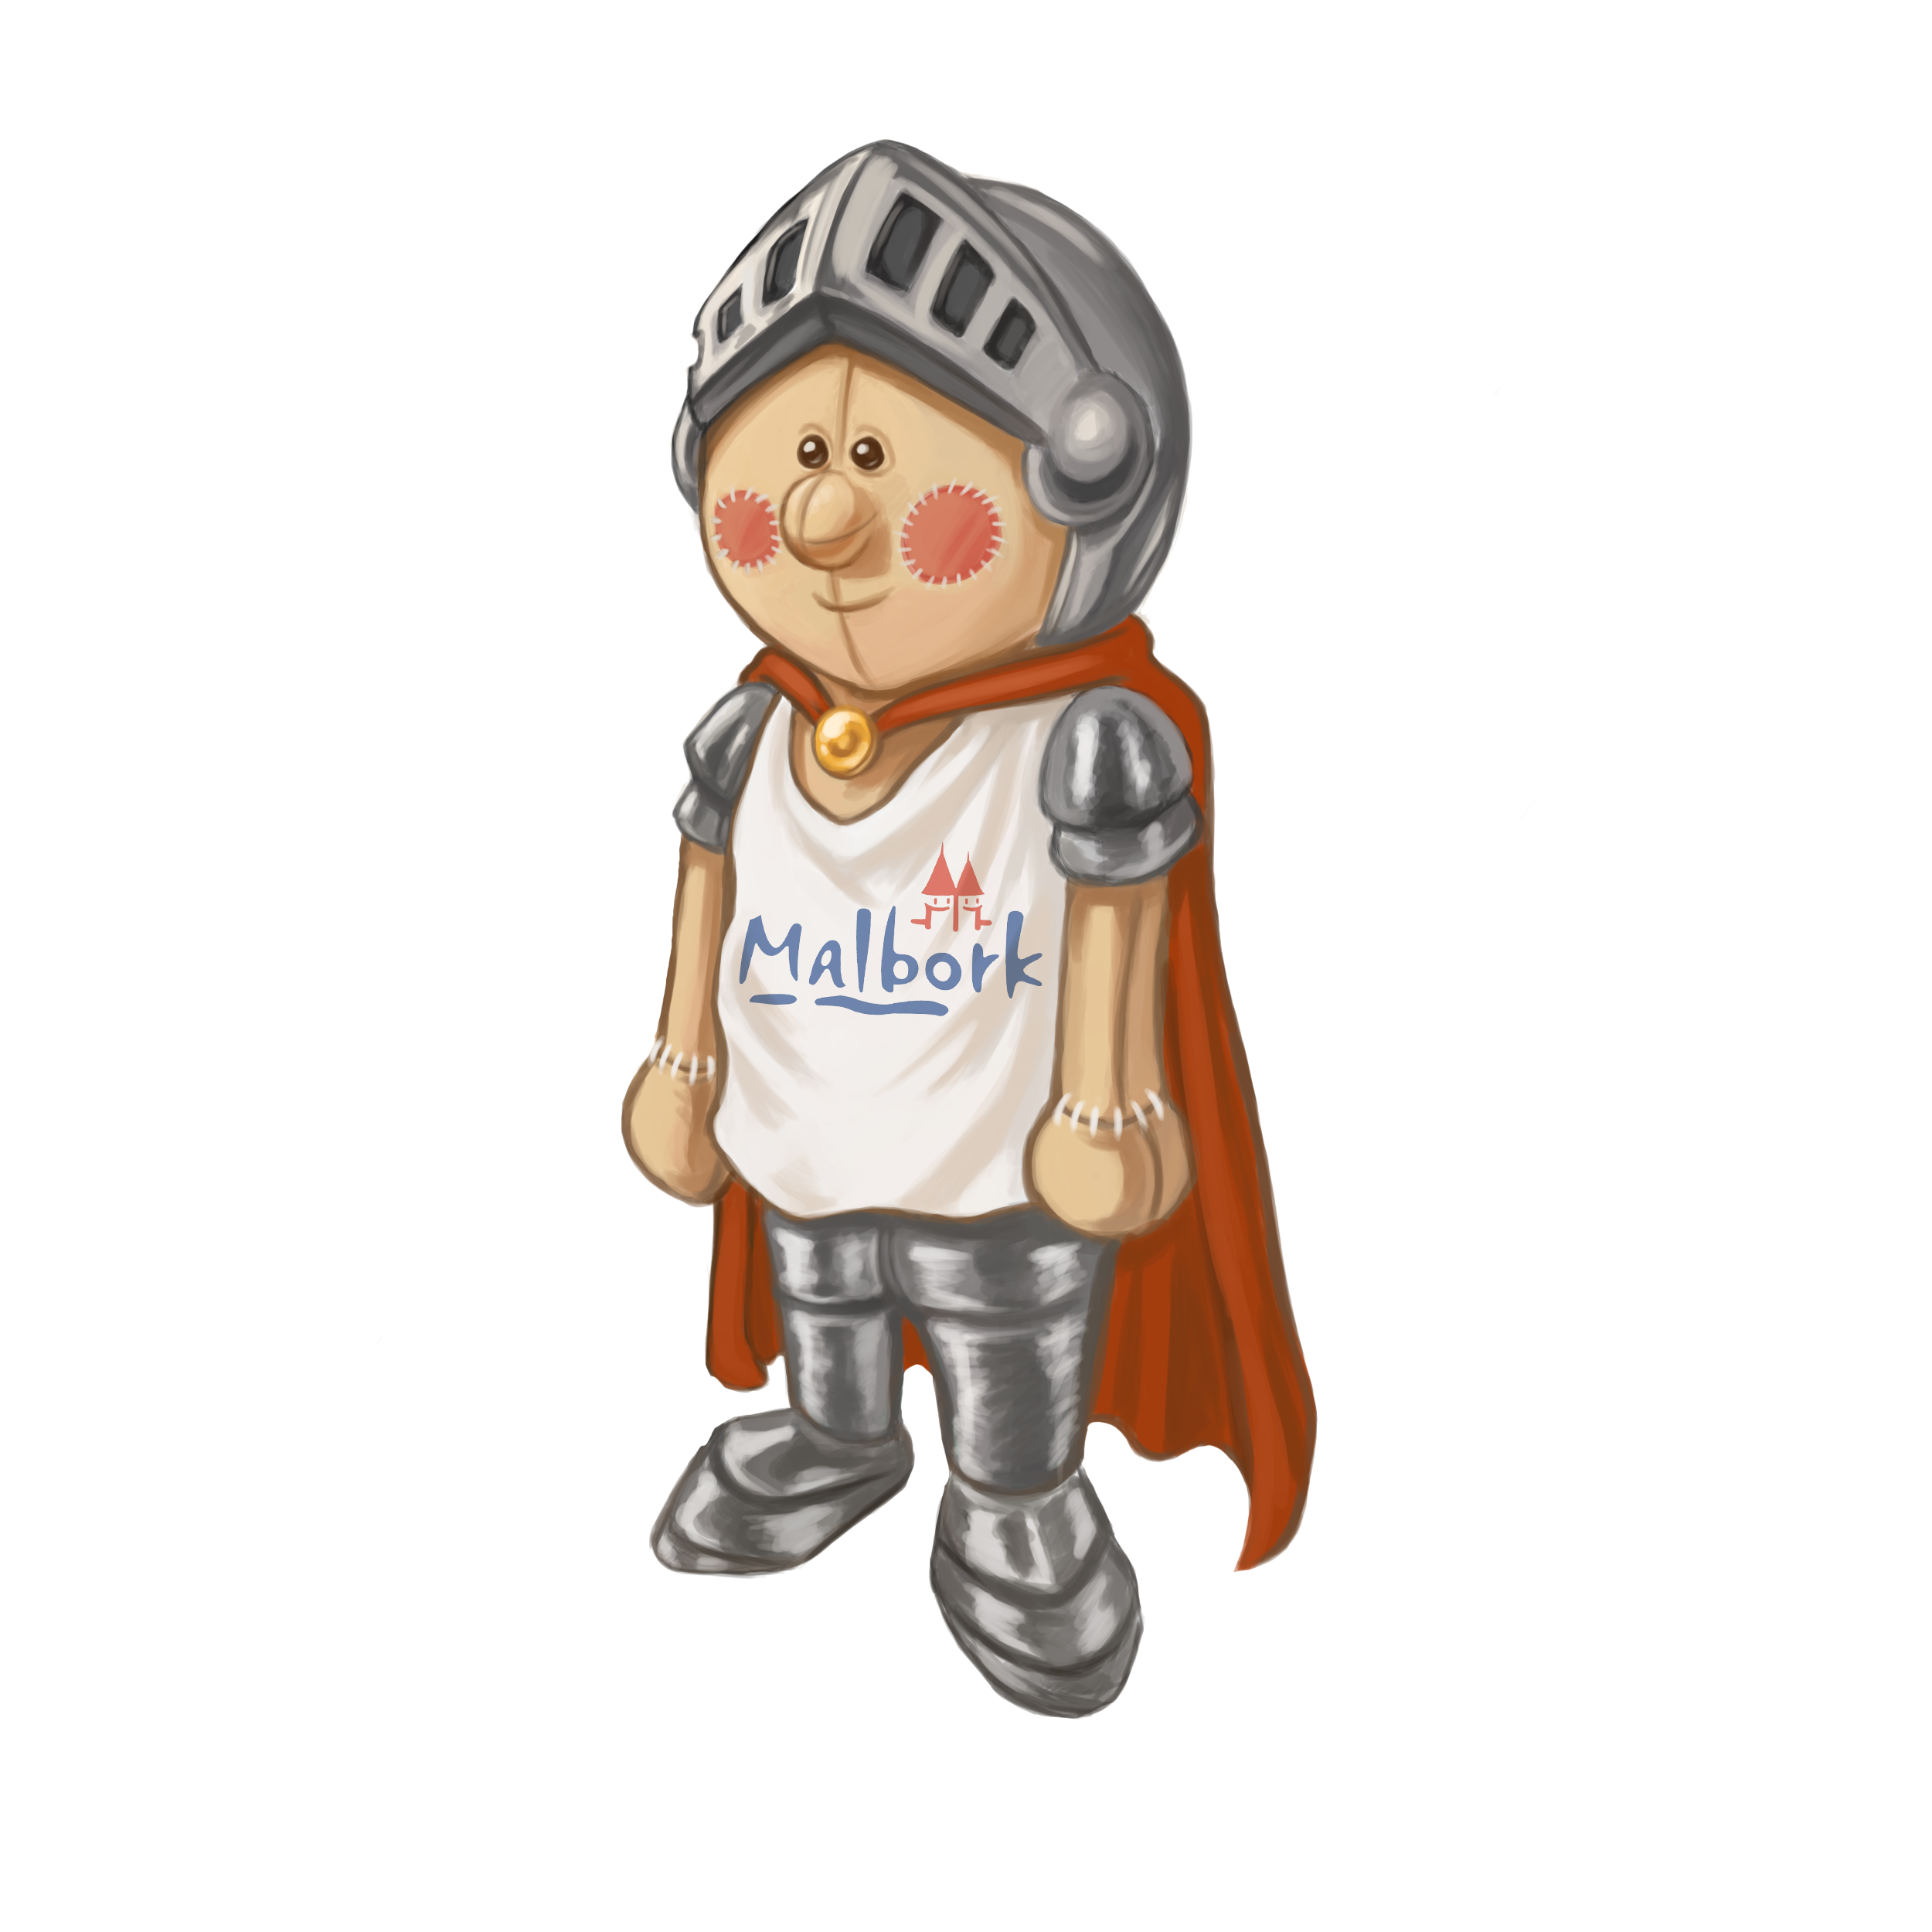
Kontakt
Katarzyna Fabiańska
Urząd Miasta Malborka Wydział Promocji, Turystyki
i Współpracy z Zagranicą
III piętro, pok. 307 D
tel. 55 62904 80, 667 565 510
e-mail: k.fabianska@um.malbork.pl

